Slide 1
Notes:
Saludos, Bienvenidos

Slide 2
Todopoderoso Dios, te damos gracias que has tenido misericordia de nosotros, aunque no lo merecemos. Te agradecemos por la salvación, por tu Palabra y sacramentos los cuales nos conectan con Cristo por medio de la fe. Mantennos firmes en nuestra fe en ti mientras vivamos. Te lo pedimos en el nombre de Jesús. Amén.

Slide 3
Las Enseñanzas de Jesús

Slide 4
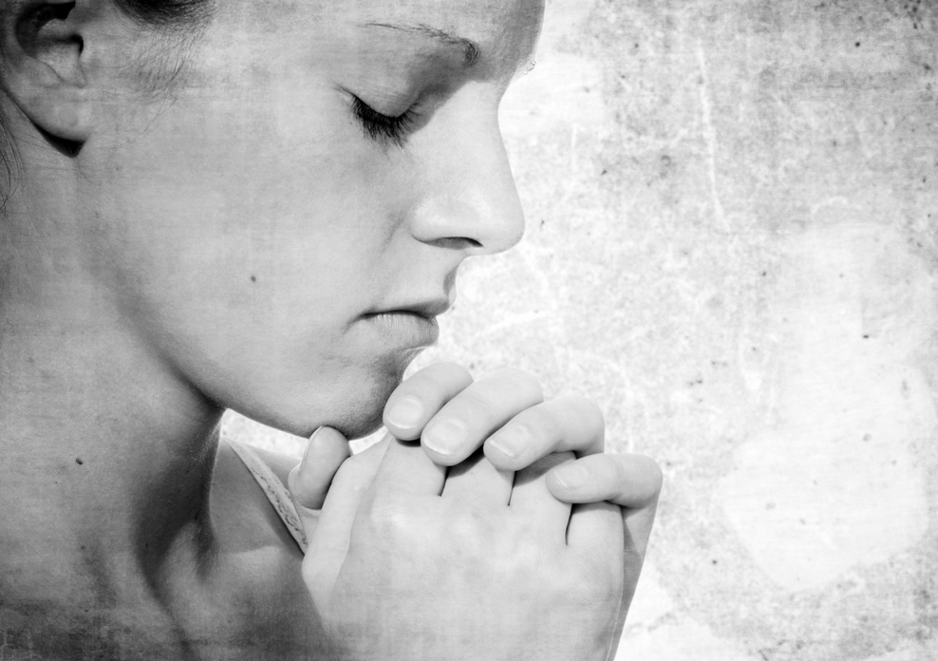
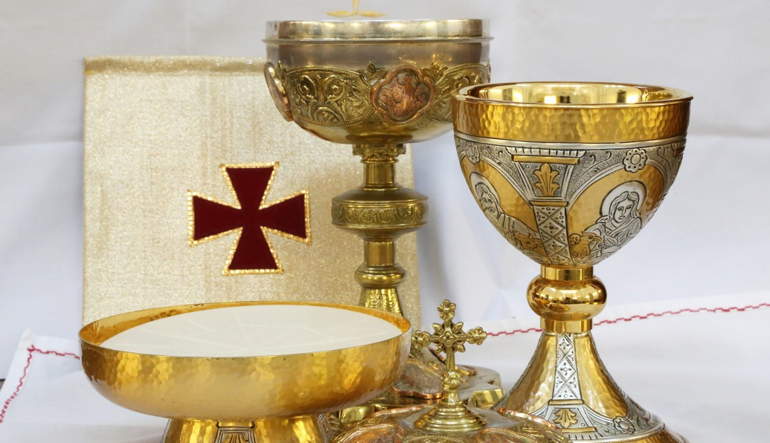
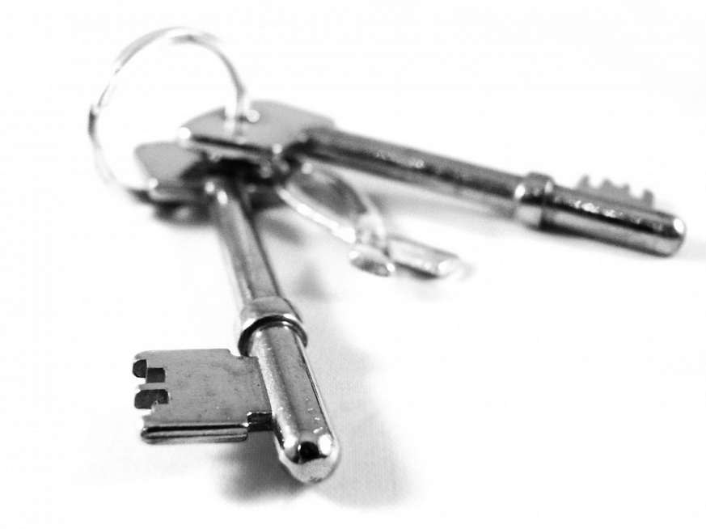
Notes:
https://www.flickr.com/photos/bostoncatholic/27332035200
https://pxhere.com/en/photo/1261004
https://pxhere.com/en/photo/891165

Slide 5
Notes:
Tome este tiempo para explicar como usar Zoom, la tarea en el Youtube, como usar los grupos de whatsapp, y las aplicaciones para acceder a las biblias si no tienen una.
https://play.google.com/store/apps/details?id=us.zoom.videomeetings&hl=en
https://play.google.com/store/apps/details?id=com.google.android.youtube&hl=en
https://play.google.com/store/search?q=la%20biblia&hl=en
https://play.google.com/store/apps/details?id=com.whatsapp&hl=en

Slide 6
Mostremos Respeto…
Llegando preparados...
Siendo puntuales...
A los profesores que nos sirven...
A los compañeros en clase...
En el grupo de WhatsApp

Slide 7
Las Preguntas de Repaso (15 minutos)

Slide 8
¿Qué poder es común encontrar en la Santa Cena, el Bautismo, y la Biblia?

Slide 9
El Evangelio.
El Espíritu Santo lo usa para crear la fe salvadora.
Romanos 1:16, “No me avergüenzo del evangelio, porque es poder de Dios para la salvación de todo aquel que cree.”

Slide 10
¿Quién instituyó el sacramento del Bautismo?

Slide 11
Jesús
La Gran Comisión
Mateo 28:19, “Por tanto, id, y haced discípulos a todas las naciones, bautizándolos en el nombre del Padre, y del Hijo, y del Espíritu Santo”.

Slide 12
Cite un versículo que habla sobre el poder del Bautismo.

Slide 13
En el video,
Hechos 2:38
1 Pedro 3:21
Romanos 6:3-4
Otros
Gálatas 3:26-27
Tito 3:5

Slide 14
Hechos 2:38, “Y Pedro les dijo: «Arrepiéntanse, y bautícense todos ustedes en el nombre de Jesucristo, para que sus pecados les sean perdonados. Entonces recibirán el don del Espíritu Santo.”
1 Pedro 3:21, “la cual (el agua del diluvio) simboliza el bautismo que ahora los salva también a ustedes. El bautismo no consiste en la limpieza del cuerpo, sino en el compromiso de tener una buena conciencia delante de Dios. Esta salvación es posible por la resurrección de Jesucristo,”
Notes:
El versículo de Pedro viene de NVI

Slide 15
Romanos 6:3-4, “¿No saben ustedes que todos los que fuimos bautizados en Cristo Jesús, fuimos bautizados en su muerte? ⁴ Porque por el bautismo fuimos sepultados con él en su muerte, para que así como Cristo resucitó de los muertos por la gloria del Padre, así también nosotros vivamos una vida nueva.”

Slide 16
Gálatas 3:26-27, “pues todos ustedes son hijos de Dios por la fe en Cristo Jesús. ²⁷ Porque todos ustedes, los que han sido bautizados en Cristo, están revestidos de Cristo.”
Tito 3:5, “Pero cuando se manifestó la bondad de Dios, nuestro Salvador, y su amor para con los hombres, ⁵ nos salvó, y no por obras de justicia que nosotros hubiéramos hecho, sino por su misericordia, por el lavamiento de la regeneración y por la renovación en el Espíritu Santo,”

Slide 17
Lección 1 (30 minutos)

Slide 18
Notes:
https://www.nicepik.com/person-holding-brown-wooden-pencil-beside-stainless-steel-ruler-while-measuring-brown-wooden-slab-free-photo-505919

Slide 19
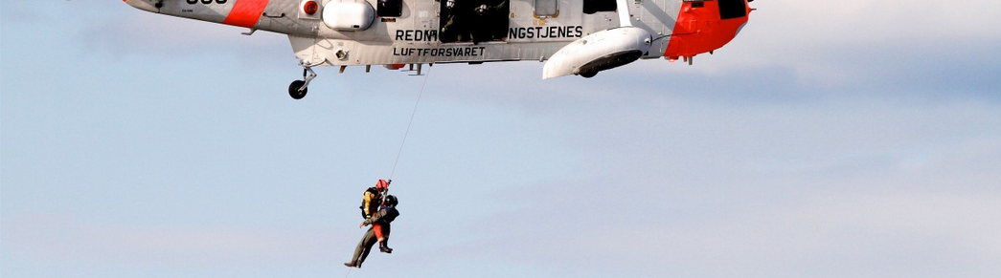
Notes:
https://www.nicepik.com/baptism-godfathers-church-holy-water-group-of-people-young-adult-women-indoors-young-men-free-photo-302465
https://pxhere.com/en/photo/1524203

Slide 20
Notes:
https://www.nicepik.com/close-up-photography-water-clear-splashing-aqua-rain-pouring-droplet-liquid-fluid-flow-free-photo-575736

Slide 21
El Perdón
de los Pecados

Slide 22
Notes:
https://pxhere.com/en/photo/61688

Slide 23
Preguntas

Slide 24
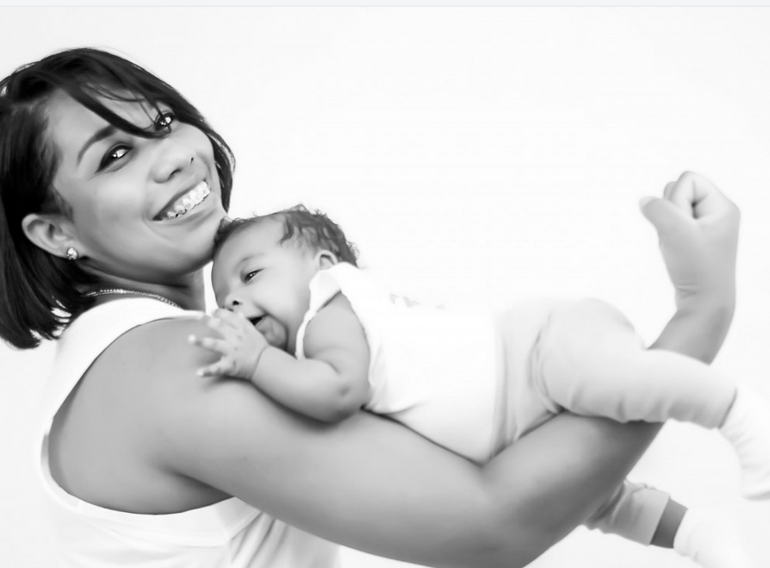
“¡El bautismo es para
los bebes también!”

Slide 25
¿Es poderoso el bautismo?
1 Pedro 3:21, “la cual (el agua del diluvio) simboliza el bautismo que ahora los salva también a ustedes. El bautismo no consiste en la limpieza del cuerpo, sino en el compromiso de tener una buena conciencia delante de Dios. Esta salvación es posible por la resurrección de Jesucristo”.
Notes:
El versículo de Pedro viene de NVI

Slide 26
¿Necesitan los bebés la salvación?
Romanos 3:12, “Todos se desviaron, a una se han corrompido. No hay quien haga lo bueno, ¡no hay ni siquiera uno!”
Salmo 51:5, “Yo sé que soy malo de nacimiento; pecador me concibió mi madre.”
Romanos 5:18, “Así que, como por la transgresión de uno solo vino la condenación a todos los hombres, de la misma manera por la justicia de uno solo vino la justificación de vida a todos los hombres.”
Notes:
Salmo 51:5--NVI

Slide 27
Mateo 28:19, “Por tanto, id, y haced discípulos a todas las naciones, bautizándolos en el nombre del Padre, y del Hijo, y del Espíritu Santo”.
Hechos 2:38-39, “Y Pedro les dijo: Arrepiéntanse, y bautícense todos ustedes en el nombre de Jesucristo, para que sus pecados les sean perdonados. Entonces recibirán el don del Espíritu Santo. ³⁹ Porque la promesa es para ustedes y para sus hijos, para todos los que están lejos, y para todos aquellos a quienes el Señor nuestro Dios llame”.
Notes:
Mateo 28:19—RV60

Slide 28
¿Puede el Espíritu Santo crear la fe en el corazón de un bebé?
Lucas 1:40-45, “Al entrar en la casa de Zacarías, saludó a Elisabet. ⁴¹ Y sucedió que, al oír Elisabet el saludo de María, la criatura saltó en su vientre y Elisabet recibió la plenitud del Espíritu Santo. ⁴² Entonces ella exclamó a voz en cuello: ¡Bendita eres tú entre las mujeres, y bendito es el fruto de tu vientre! ⁴³ ¿Cómo pudo sucederme que la madre de mi Señor venga a visitarme? ⁴⁴ ¡Tan pronto como escuché tu saludo, la criatura saltó de alegría en mi vientre! ⁴⁵ ¡Dichosa tú, que has creído, porque se cumplirá lo que el Señor te ha anunciado!”
Notes:
Salmo 51:5--NVI

Slide 29
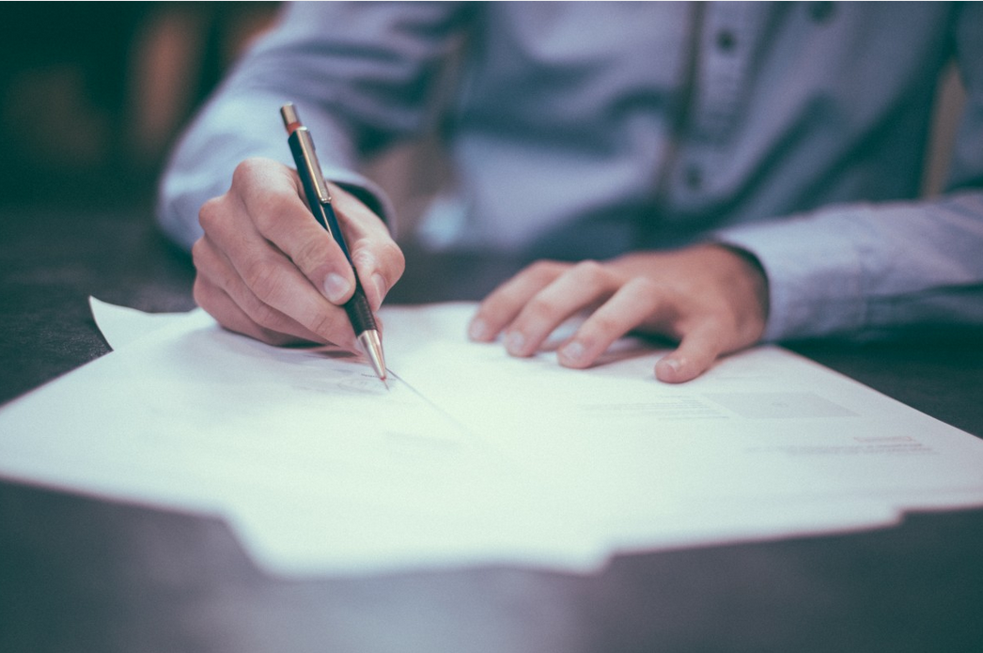
La Oración
Notes:
https://pxhere.com/en/photo/655321

Slide 30
La Tarea
Notes:
https://pxhere.com/en/photo/847459

Slide 32
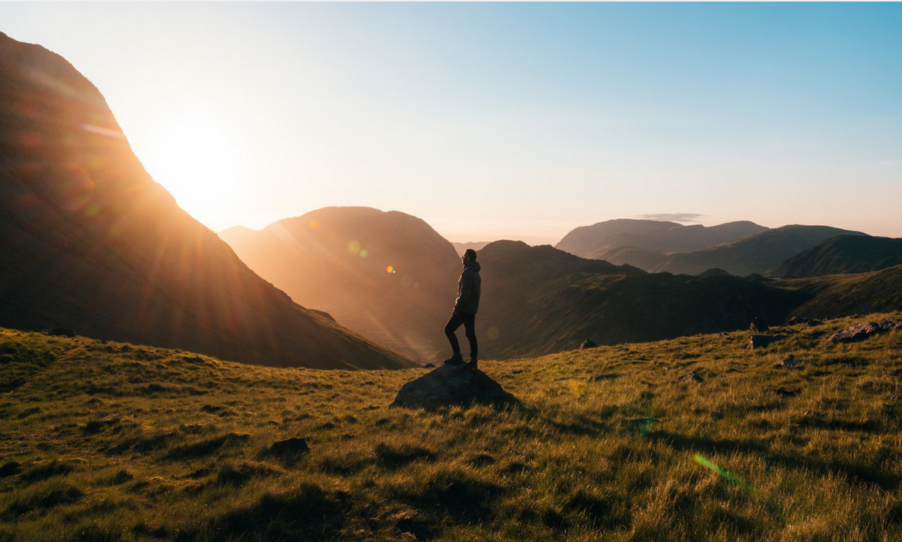
La Despedida
Notes:
https://pxhere.com/en/photo/1418557

